Slide 1
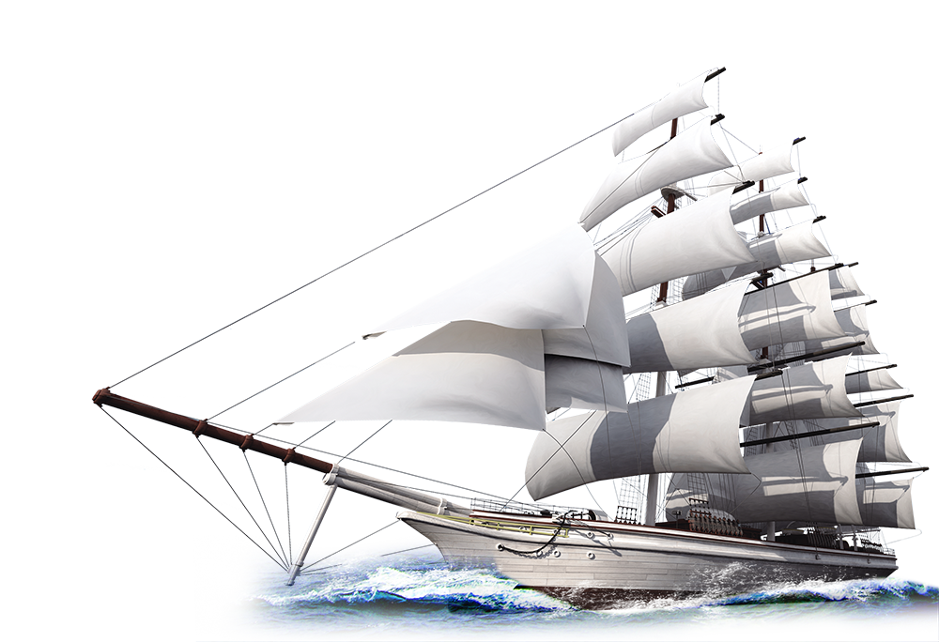
对
外
报
价
核算海运费
External quotation-Accounting sea freight

Slide 2
学习目标
掌握核算海运费的计算方法
能根据业务核算海运费
语言、沟通、学习、调研、分析、决策、团队合作精神、市场竞争意识
知识目标
素质目标
能力目标
Knowledge goal： Master the calculation method of accounting sea freight
Ability goal： Can calculate sea freight according to business
Quality goal： Language, communication, learning, research, analysis, decision making,teamworkspirit

Slide 3
课堂内容
01
复习
02
任务引入
03
知识要点
04
案例分析
05
总结
年
度
工
作
概
述
年
度
工
作
概
述
年
度
工
作
概
述
年
度
工
作
概
述
年
度
工
作
概
述

Slide 4
Review
复习
1
√FOB
√ CFR
Review
√CIF

Slide 5
2
任务引入
Overview

Slide 6
完成概述
任务引入
小李是日照永达贸易有限公司的一名业务员，现要出口美国纽约一批货号为06001的一批蜡烛，对方要求报CFR价格，其中包含海运费，如何计算海运费呢，这难住了小李，小李向王组长请教

Slide 7
3
知识点
Overview

Slide 8
海上货物运输
班轮运输:定期船运输，国际货物运输的主要方式之一，我国通过班轮运输的进出口物资约占海运总量的70%以上
海运（2/3)
租船运输

Slide 9
班轮运输
件杂货
班轮运输：
货物是否装入集装箱
集装箱货

Slide 10
集装箱货海运费的计算过程
先根据销售合同查找货物的名称、代码、数量
再根据货物信息换算出货物重量（MT）和体积(CMB)
查询集装箱规格
按照重量和体积计算需要集装箱数量，选较大者
根据查询航线及运费率
海运费=运费率*集装箱数量

Slide 11
任务解析
年
度
工
作
概
述
年
度
工
作
概
述
年
度
工
作
概
述
年
度
工
作
概
述
年
度
工
作
概
述

Slide 12
4
案例分析
Overview

Slide 13
5
课堂总结
Overview

Slide 14
课堂总结
重点
难点
我国海运中用的最多的
班轮运输
注意比较重量和体积
注意比较不同尺寸集装箱费用
班轮运输中使用最多的集装箱货
核算海运费的步骤

Slide 15
感
谢
观
看

